Slide 1
00 | 시뮬레이션 강의소개
01 | 시뮬레이션이란 무엇인가?
02 | 시뮬레이션의 기본 개념
03 | 시뮬레이션의 기본 개념 : 수작업으로 진행하는 사건 지향 시뮬레이션
04 | 시뮬레이션의 기본 개념 : 스프레드시트를 사용한 시뮬레이션 - News Vendor 문제 시뮬레이션의 기본 개념 : 스프레드시트를 사용한 시뮬레이션 - M/U/1 Queue 문제
05 | ARENA 길라잡이 : 모델 3-1(A simple processing system) 작성 실습
06 | ARENA 길라잡이 : 모델 3-2(직렬처리), 3-3(병렬처리), 모델 3-4(직렬처리, 상수작업시간), 3-5(병렬처리, 상수작업시간) 작성 실습
07 | 기본 공정의 모델링과 입력 : 모델 4-1(An electronic assembly and test system) 작성 실습
08 | 기본 공정의 모델링과 입력 : 모델 4-2(근무일정, 고장, 도수통계), 모델 4.3(애니메이션 강화) 작성 실습
09 | 기본 공정의 모델링과 입력 : 모델 4-4(수송) 작성 실습
10 | 세부 모델링 : 모델 5-1 (Call center) 시뮬레이션 작성 실습
11 | 세부 모델링 : 모델 5-2 (확장 Call center : 시간에 따라 변하는 도착률, 개인별 근무 스케쥴 반영) 시뮬레이션 작성 실습
12 | 세부 모델링 : 모델 5-3 (확장 Call center : 다양한 성과지표 반영) 시뮬레이션 작성 실습
13 | 세부 모델링 : 모델 5-4 ((s, S) Inventory system with backlogging) 시뮬레이션 작성 실습 & OptQuest를 활용한 최적화

Slide 2
Model 3-2
(대출신청사무실: 직렬처리)

Slide 3
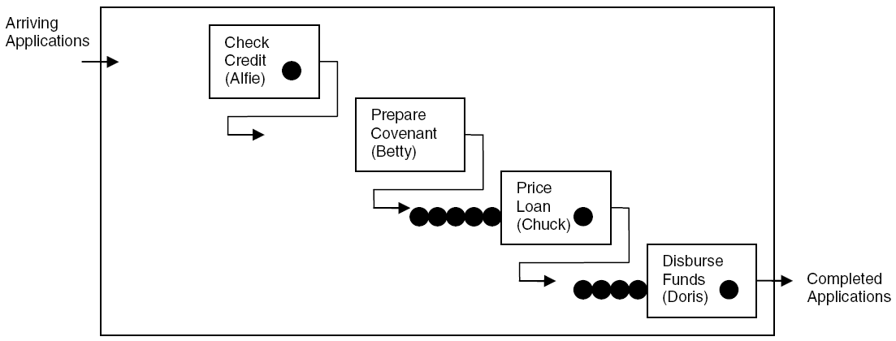
EXPO(1.25)
Betty는 한가한데, Chuck과 Doris 과부하가 걸림 – 업무 능력의 낭비?
EXPO(1)
네 단계로 구성된 대출 업무
신용도 체크, 대출 계약서 작성, 대출 금액 결정, 대출금 지급
각 단계는 expo(1 hour) 서비스 시간 소요
대출 상담은 expo(1.25 hour) 도착시간 간격으로 발생
첫번째 대출상담은 시간 0에 도착
160 시간 동안 시뮬레이션 수행
대기중인 평균 및 최대 상담 건수 (WIP) 관찰
대출 건이 시스템에 머물렀던 평균 및 최대 체류 시간 관찰
네 명의 사무원은 모든 업무를 처리할 수 있음

Slide 4
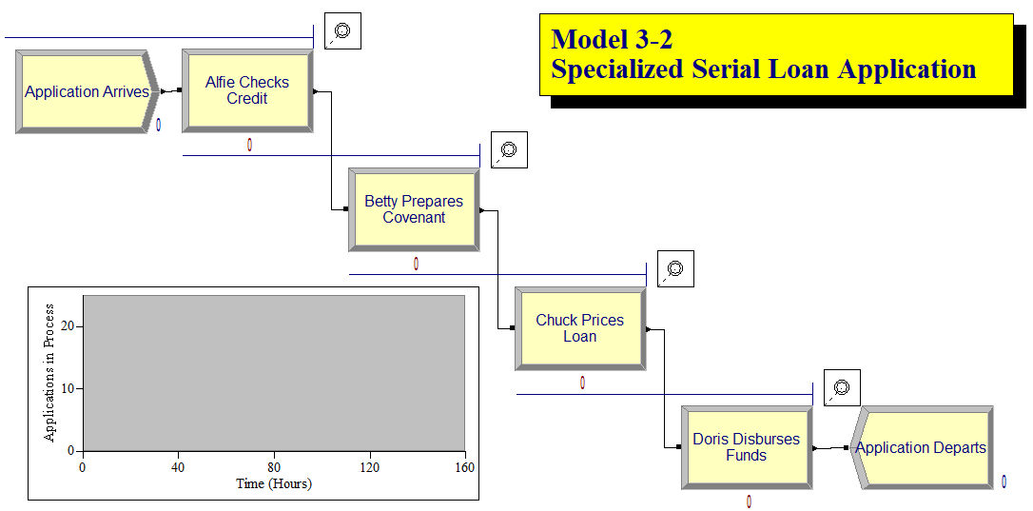

Slide 5
Entity

Slide 6
Resource

Slide 7
Queue
Process에서 Resource 삽입 시 자동 생성
대기행렬 규칙 : 선입선출

Slide 8
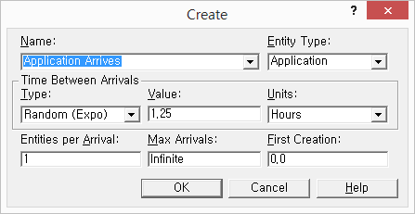
1. Create
도착시간간격 : 랜덤한 지수분포
지수분포의 평균

Slide 9
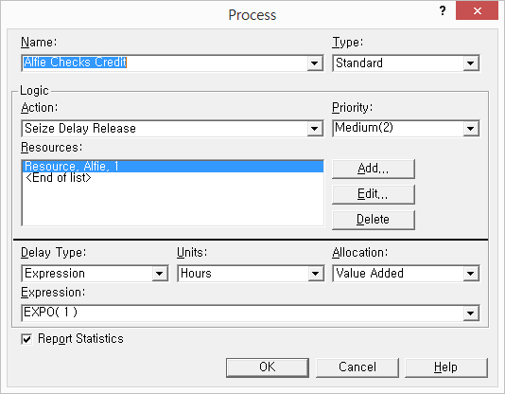
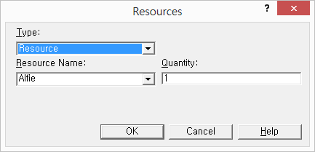
2. Process

Slide 10
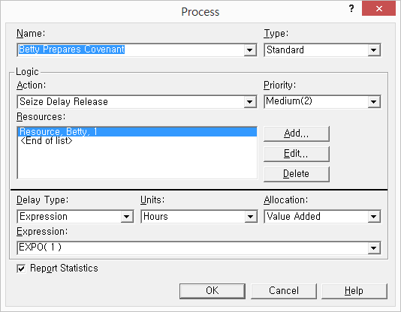
2. Process

Slide 11
2. Process

Slide 12
2. Process

Slide 13
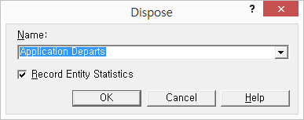
3. Dispose

Slide 14
Animation

Slide 15
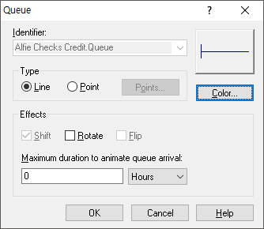
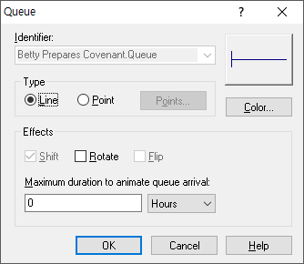
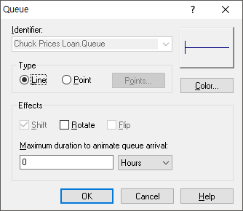
Animation-Queue

Slide 16
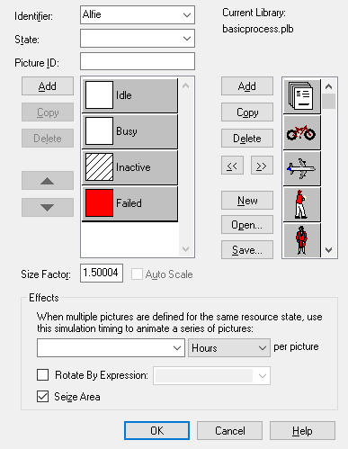
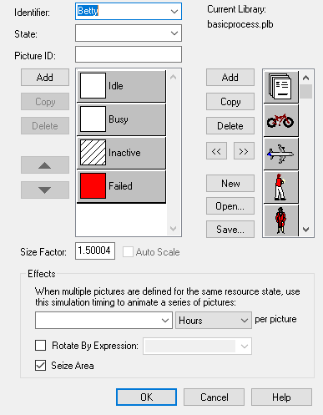
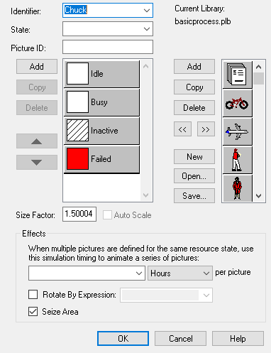
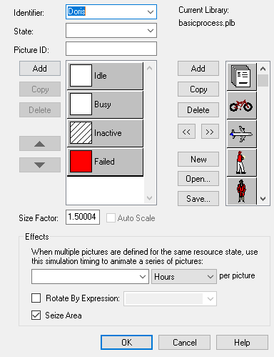
Animation-Resource

Slide 17
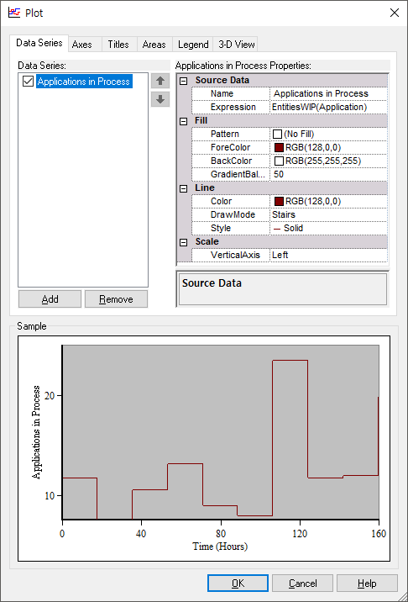
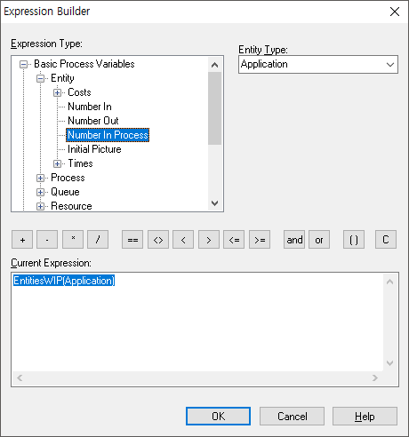
Animation-Plot
드롭 다운
Build Expression
현재 시스템 안에 있는(대기 또는 가공)
Application Entity의 수

Slide 18
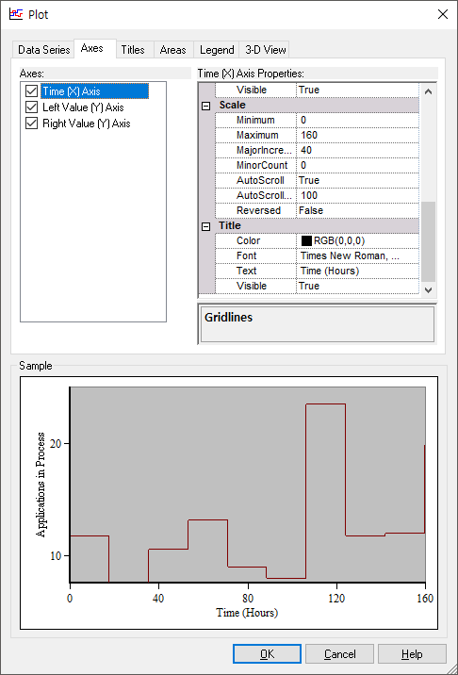
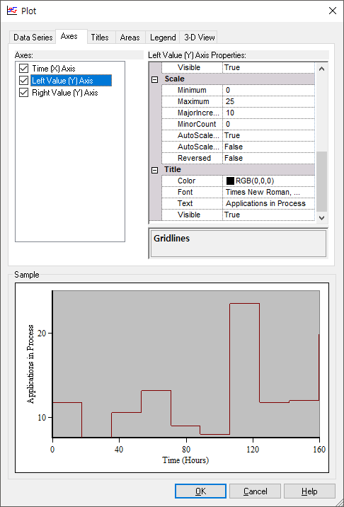
Animation-Plot

Slide 19
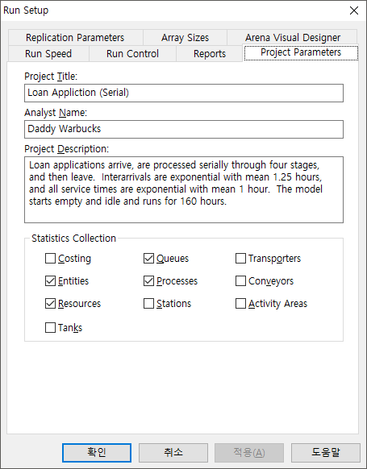
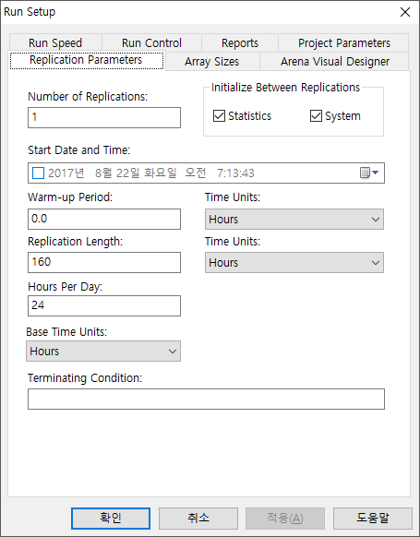
Run-Setup

Slide 20
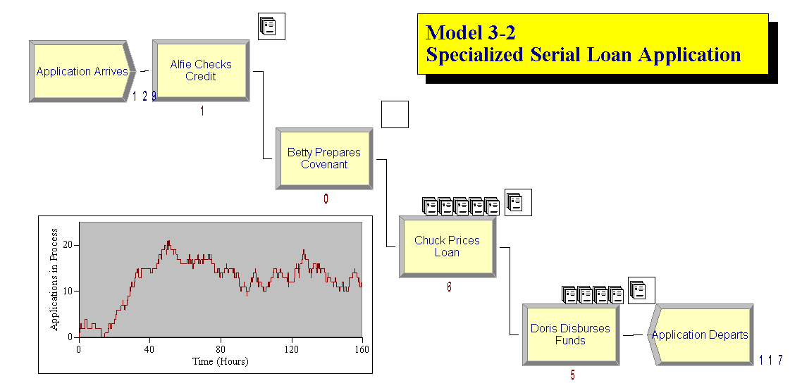
Results

Slide 21
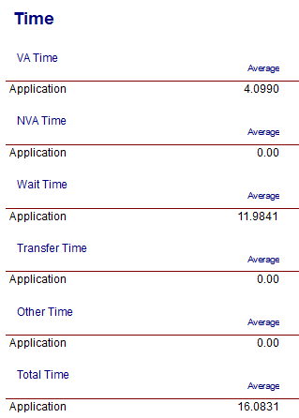
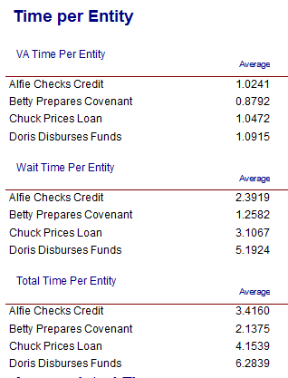
Results
합계
문제점:
개별 공정의 대기시간이 길다 → 네 공정을 모두 마치려면 평균적으로 16시간이 소요됨.
해결책:
직렬 형태의 Alfie, Betty, Chuck, Doris 공정을 범용화하여 병렬화 한다. → 모델 3-3
개별 공정 서비스 시간의 변동성을 줄인다. → 모델 3.4

Slide 22
Model 3-3
(대출신청사무실: 병렬처리)

Slide 23
네 개의 프로세스 모듈을 하나의 프로세스 모듈로 대체
Delay type – Expression
EXPO(1) + EXPO(1) + EXPO(1) + EXPO(1)
EXPO(1) +
EXPO(1) +
EXPO(1) +
EXPO(1)
EXPO(1.25)
한 줄 서기 형태의 대기행렬, 처리시간은 네 배 – 네 개의 상호독립적 expo(1시간)의 합계
생산라인의 장비를 특정한 작업에 전용화 시키는 전략과 모든 장비들이 모든 작업을 수행할 수 있도록 범용화 시키는 전략을 비교한다면, 재공재고 최소화, Cycle Time 최소화, 장비간 가동률의 균형화에 보다 적합한 전략은 장비 범용화 전략이다.

Slide 24
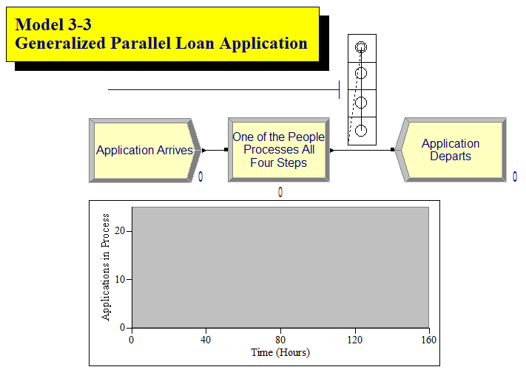

Slide 25
Entity

Slide 26
Resource
장비 범용화를 통해 동일 공정을 수행하는 4명의 생산용량을 확보

Slide 27
Queue
Process에서 Resource 삽입 시 자동 생성

Slide 28
1. Create

Slide 29
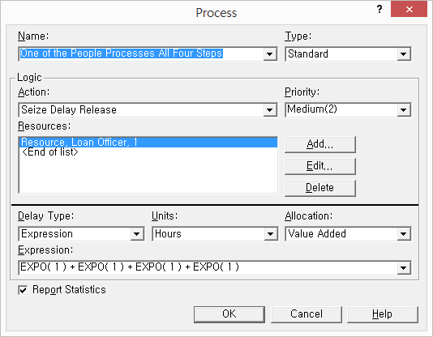
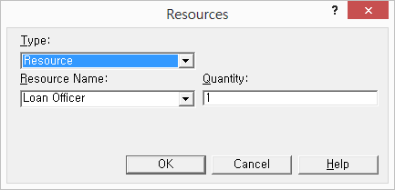
2. Process

Slide 30
3. Dispose

Slide 31
Animation

Slide 32
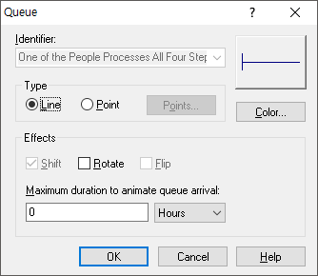
Animation-Queue

Slide 33
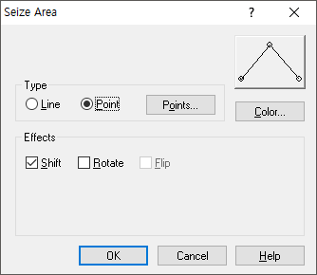
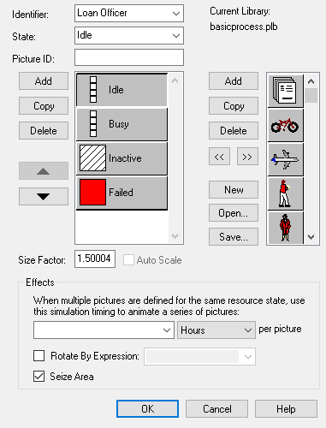
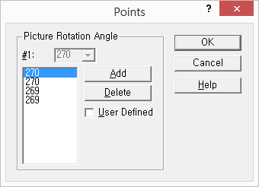
Animation-Resource
더블클릭 → 그림편집

Slide 34
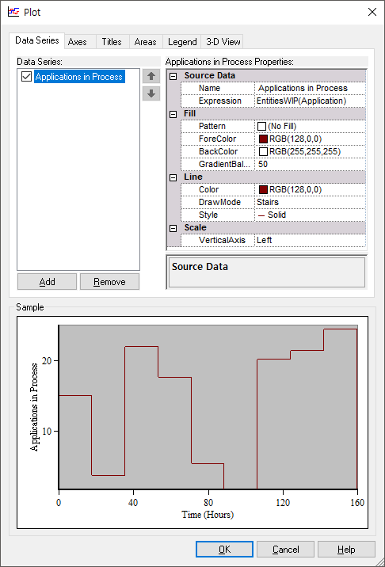
Animation-Plot

Slide 35
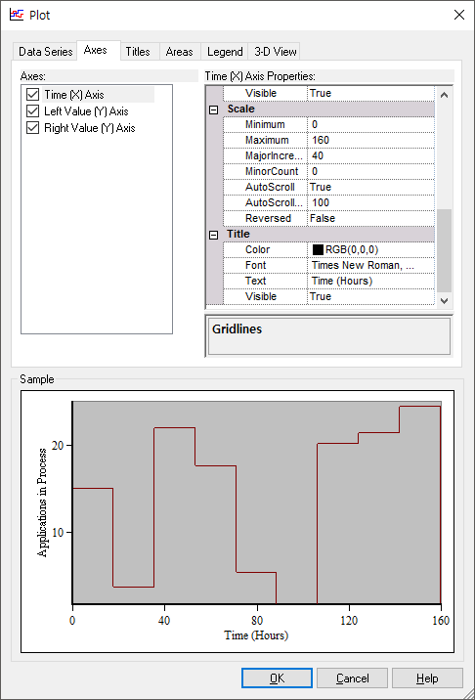
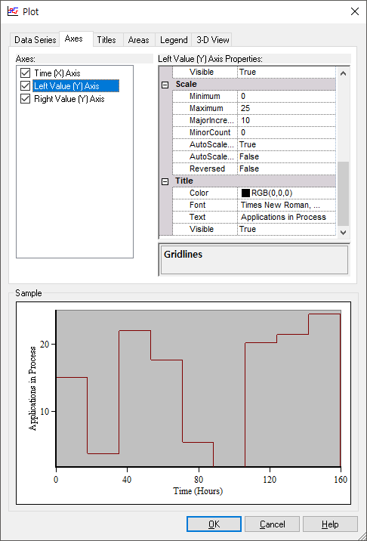
Animation-Plot

Slide 36
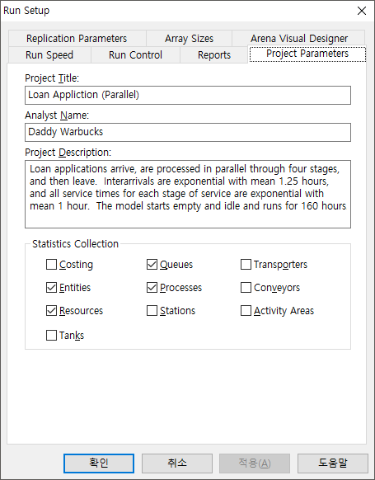
Run-Setup

Slide 37
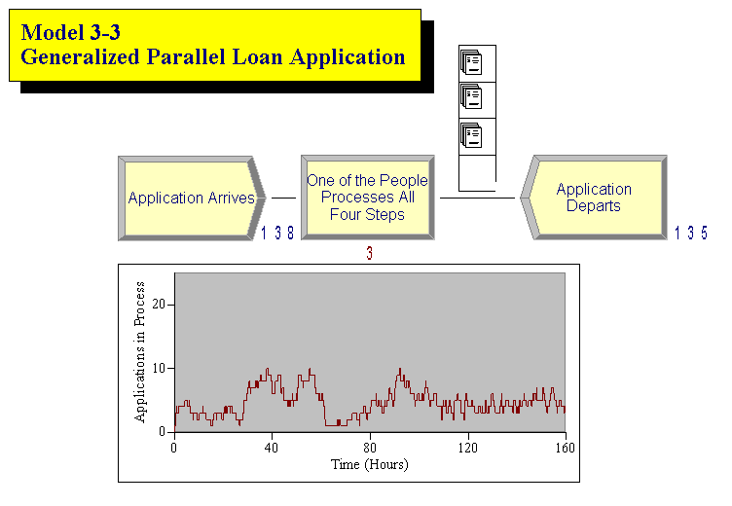
Results

Slide 38
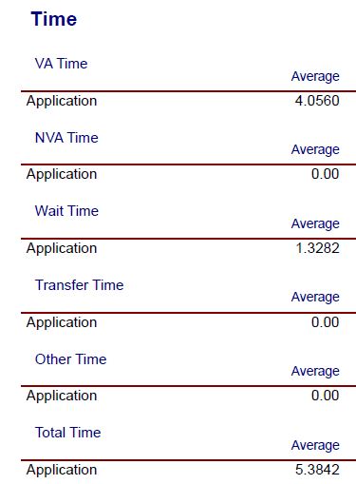
Results
모델 3-2
모델 3-3
감소
감소
개선: 직렬 형태의 Alfie, Betty, Chuck, Doris 공정을 범용화하여 병렬화 한다.
평균대기기간: 11.98시간 → 1.33시간
평균소요시간: 16.08시간 → 5.38시간

Slide 39
Model 3-4
(Model 3-2 수정)

Slide 40
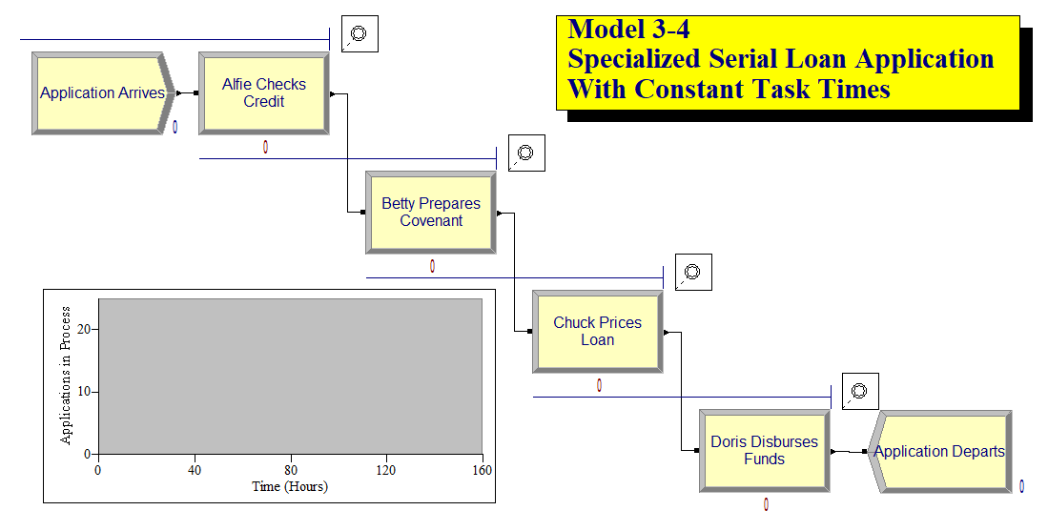
서비스 시간의 산포를 제거함으로써 재공재고 최소화, Cycle Time 최소화, 장비간 가동률의 균형화를 꾀함

Slide 41
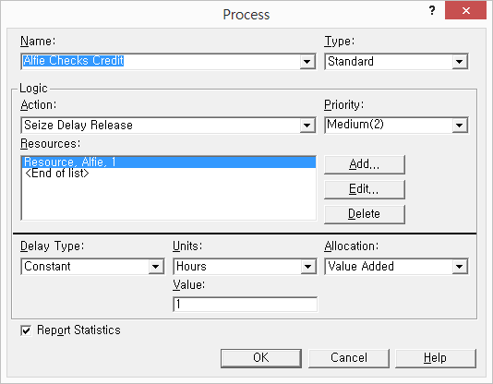
2. Process

Slide 42
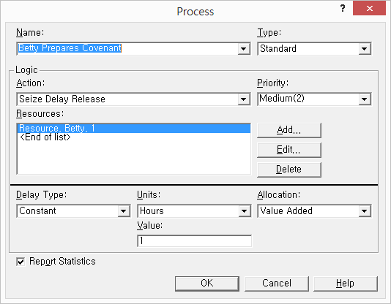
2. Process

Slide 43
2. Process

Slide 44
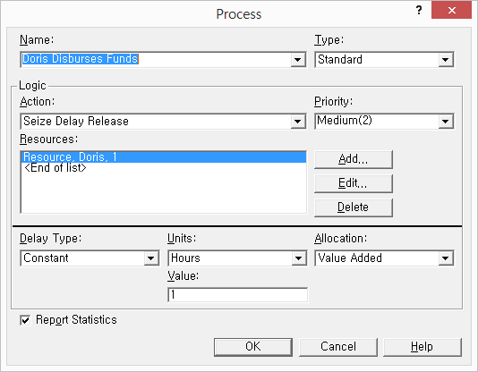
2. Process

Slide 45
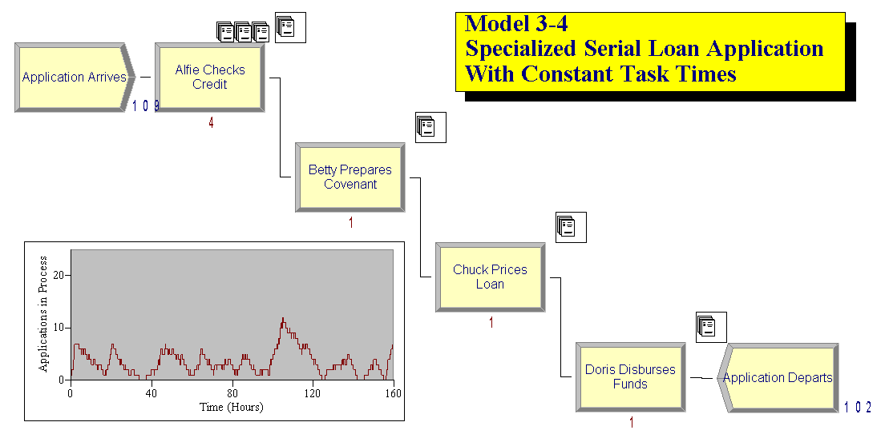
Results

Slide 46
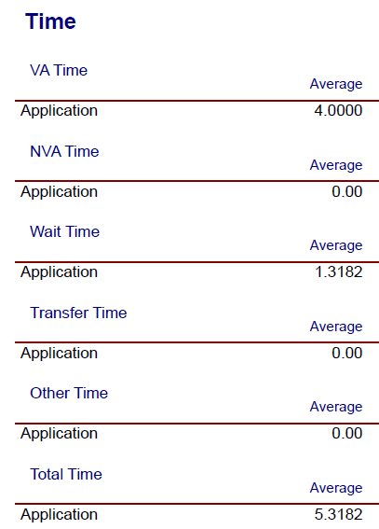
Results
모델 3-2
모델 3-4
감소
감소
개선: 개별 공정 서비스 시간의 변동성을 줄인다.
평균대기기간: 11.98시간 → 1.32시간
평균소요시간: 16.08시간 → 5.32시간

Slide 47
Model 3-5
(Model 3-3 수정)

Slide 48
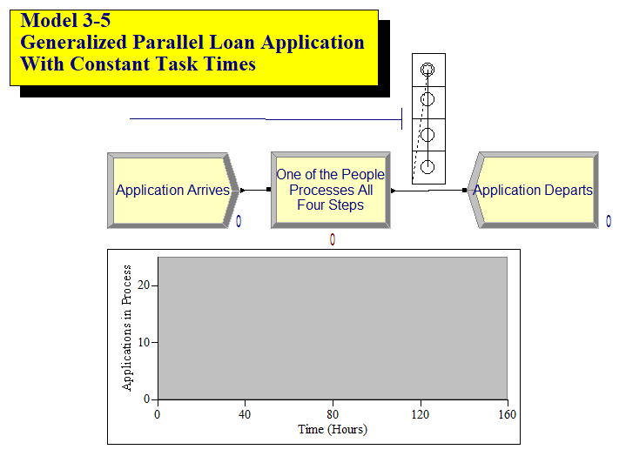
공정 범용화와 서비스 시간의 산포를 제거함으로써, 재공재고 최소화, Cycle Time 최소화, 장비간 가동률의 균형화를 꾀함

Slide 49
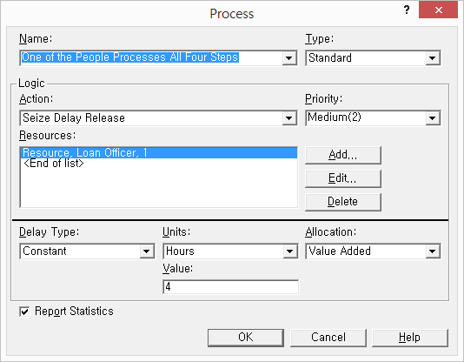
2. Process

Slide 50
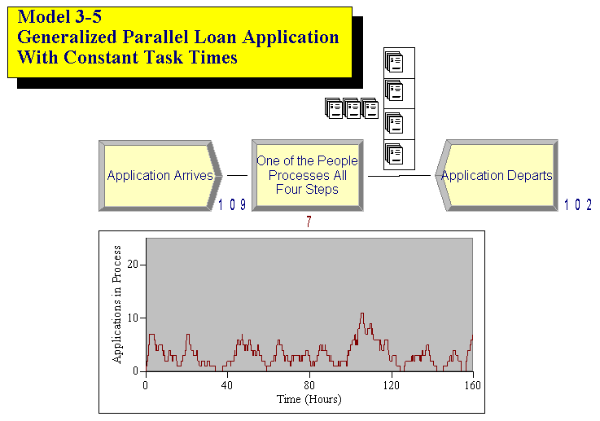
Results

Slide 51
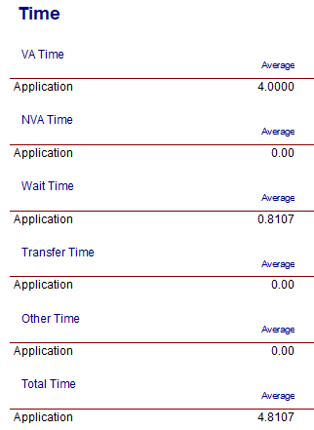
Results
모델 3-2
모델 3-5
감소
감소
개선: 개별 공정 서비스 시간의 변동성을 줄인다.
평균대기기간: 11.98시간 → 0.81시간
평균소요시간: 16.08시간 → 4.81시간

Slide 52
따라하기
Model 3-2.mp4
Model 3-3.mp4
Model 3-4.mp4
Model 3-5.mp4

